Slide 1
ONLİNE DİL EĞİTİM SİSTEMİ
SİSTEM ANALİZİ VE TASARIMI

Slide 2
İÇİNDEKİLER
Proje Ekip Şeması
Müşteri Raporları
Fizibilite çalışması
Gantt Diyagramı
Use Case
Veri Akış Diyagramı
Yapı Diyagramı
Sınıf Diyagramı
Ardışıl Diyagram
E-R Diyagram

Slide 3
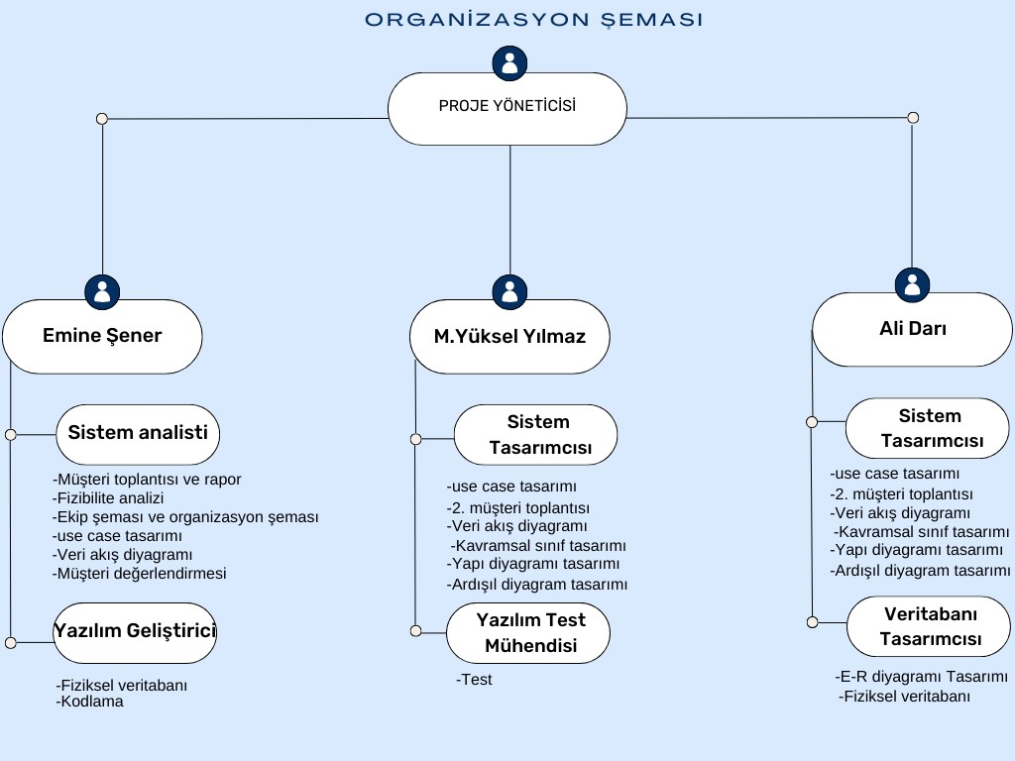
Proje Ekip Şeması

Slide 4
Müşteri Raporları
1.Müşteri Toplantısı Raporu
Tarih: 12.12.2023
Yer: Şirket Toplantı Salonu
Konu: Sistem istekleri
Soru: Elinizdeki sistemlerin temelleri nelerdir?
Cevap: Yurt dışından bulduğumuz eğitmenler ile şehrin merkezinde konumlanan Yabancı dil eğitim sistemimizi Çevrim içi bir platforma taşımak istiyoruz.
Soru: Hazırlanmasını istediğiniz sistemi temel olarak tanımlar mısınız?
Cevap: Hazırlanmasını istediğimiz sistemimiz, öğrenci ve eğitmenlerin bulunduğu öğrencilerin yabancı dillerini interaktif bir şekilde geliştirmesini hedefleyen, eğitmenlerin öğrencilerle dinamik olarak etkileşimde bulunduğu bir web uygulamasıdır.

Slide 5
Soru: Var olan sisteminizde kursa yeni öğretmen alma ve verebileceği dersleri belirleme süreçleri nasıl gerçekleşiyordu, bunu hazırlanmasını istediğiniz yeni sistemde nasıl gerçekleştirilmesini istiyorsunuz?
Cevap: Var olan önceki sistemimizde ilanlar aracılığıyla başvuru şartlarını sağlayan eğitmen adaylarımızı yüz yüze mülakata davet edip arasından başarılı bulduklarımızı değerlendirip kabul ederiz.
Başvuru şartlarımızda; Eğitmen adayımızın uluslararası kabul almış bir belgeye sahip olması, yeterince vakit ayırabilmesi… Gibi şartlar bulunmaktadır
Hazırlanmasını istediğimiz sistemde ise uygun kriterlere sahip eğitmen olmak isteyen adayların sistemimize girerek “eğitmen başvuru bölümü”’ kısmından başvurusunu yapıp çevrimiçi mülakat ile değerlendirmesi sağlanır.
Verebileceği dersler ise şube koordinatörü tarafından yapılmış olan mülakatlar ve yüklenen beleğeler değerlendirerek belirlenecektir. Ardından eğitmenin kaydı sisteme yapılır ve gerekli bilgiler kendisine aktarılır.
Soru: Var olan önceki sisteminizde kursa yeni öğrenci alma ve alabileceği dersleri belirleme süreçleri nasıl gerçekleşiyordu, bunu hazırlanmasını istediğiniz yeni sistemde nasıl gerçekleştirilmesini istiyorsunuz?
Cevap: Önceki sistemimizde öğrencilerimiz kurumumuzu gerek arayarak veya direkt olarak kurumumuza gelerek eğitimler hakkında bilgi alıyor ve kayıt olmak isteyen öğrencilere seviye tespit sınavı uygulanıp gerekli ücret sunuluyordu. Daha sonra ise devam etmek isteyen öğrencilere gerekli ders programı çıkartılıp eğitim sürecine başlanıyordu
Yeni sistemimizde ise buna benzer olarak öğrenciler web sitesinden eğitimlerimizi, sunduğumuz hizmetleri inceleyip eğitim başvurusunda bulunabilecektir. Ardından seviye tespit sınavına yönlendirilip sonuçlarına göre uygun paketler öğrenciye sunulacaktır.

Slide 6
2.Müşteri Toplantısı Raporu
Tarih: 15.12.2023
Yer: Şirket Toplantı Salonu
Konu: Sistem istekleri
Soru: Online dil eğitim sistemini neden istiyorsunuz? Şuanki sistemde gördüğünüz eksiklikleri online dil eğitim sisteminde nasıl kapatmayı düşünüyorsunuz?
Online dil eğitim sistemi erişilebilirlik ve esneklik bakımından oldukça elverişlidir. Şuanki sistemimizde üyelerimizin eğitim binamıza gelişi ve zamanı yönetememesi sebebiyle gördüğümüz zorlukların online sistemle daha esnek saatler ile kapatılacağını düşünüyoruz.
Soru: Var olan sisteminizde öğrenci-öğretmen iletişimi ve ödev süreçleri nasıl işliyordu? Şuan nasıl bir süreç bekliyorsunuz?
Var olan sistemimizde öğrenci - öğretmen arası iletişim kurum aracılığıyla ve kontrolünde olan sosyal medya gruplarında sağlanıyordu. Öğrenciye verilen ödevler kağıt üzerinde dağıtılır veyahut yazıp getirilmesi istenirdi
Online dil eğitim sistemi ile her öğrencinin öğretmene birebir şekilde ulaşmasını hedefliyoruz. Bu sayede öğretmenlerimiz öğrencilerin gelişimini daha net görecektir. Ödevlerimiz öğretmenlerimiz tarafından titizlikle hazırlanıp online olarak öğrencilerin yüklemesiyle gerçekleşmesini istiyoruz.

Slide 7
Soru: Var olan sisteminizde öğrencilerin ders süreçleri nasıl geçiyordu? Şuan nasıl bir süreç istiyorsunuz?
Var olan sistemimizde dersler sınıf ortamında gruplar halinde yapılıyor olup öğrenci derse sürekli bir devamsızlık göstermesi halinde telafisi öğretmenlerimizin yoğunluğu sebebiyle yapılamıyordu.
Online sistemle derslerin kayıt altına alınmış olması sebebiyle öğrencimizi de mağduriyete uğratmak istemiyoruz. Bu sayede kaçırdığı veya anlamakta güçlük çektiği konuları tekrar tekrar dinleyip anlayabilir ve öğretmenlerimizden ek ders talebinde bulunabilir.
Soru: Var olan sisteminizde seviye atlama sınavları nasıl oluyordu? Şuan nasıl bir sistem bekliyorsunuz?
Var olan sistemimizde her kur geçişinde sınava tabi tutup belli bir puan almasıyla yeni kura geçişini sağlıyorduk.
Online sistemle birlikte sınavlarımız aşamalar halinde hazırlanacak ve ödevler puan hesabına dahil edilecektir.

Slide 8
Fizibilite
 | Ağırlık | Yüz yüze eğitim | Web Sitesi | Uygulama
Teknik Fizibilite | %20 | Kullanılan ürün uzun yıllardır uygulanmış olup uygun fiziksel altyapıya sahiptir Öğrenci için zaman esnekliği, materyallerin sınırlı olması, bireysel öğrenme ihtiyaçlarına anında cevap verememe sorunları oluşmaktadır Puan: 50 | Şirket bünyesinde mevcut web site geliştiricilerinin bulunması, Geliştirme maliyetlerinin müşteri bütçesine daha uygun olması, Farklı cihaz ve işletim sistemlerinde çalışıyor olması avantaj sağlar. Puan:90 | Şirket bünyesinde Swift bilmeyen teknik personel olmaması sebebiyle bazı öğrencilerin uygulamaya erişiminin olmama sorunu olacaktır. Kişiye doğrudan bildirim gönderme özelliği ile kullanıcı memnuniyeti sunar Puan:70
Ekonomik Fizibilte | %30 | 70.000 TL bütçe çıkmıştır Puan:60 | 31.960 TL bütçe çıkmıştır Puan:90 | 50.000 TL bütçe çıkmıştır Puan:70
Zaman Fizibiltesi | %10 | 5-6 ay Puan:60 | 1-2 ay Puan:90 | 3-4 ay Puan:75

Slide 9
Operasyonel (Sosyal) Fizibilte | %30 | Kullanıcıların ihtiyaçlarını karşılıyor olup eksikleri mevcuttur Puan:60 | Kullanıcının tüm ihtiyaçlarını karşılamaktadır Puan:100 | Sadece Android cihaza sahip kullanıcının ihtiyaçlarını karşılamaktadır. Puan:70
Yönetim Fizibilite | %5 | Eğitmen personelinin niteliği ve dil eğitimindeki yetkinlikleri daha kolay takip edilebilir. Yüz yüze eğitim ile öğrenci-öğretmen arası ilişki daha güçlüdür. Öğrencilerin velilerine bilgilendirme yapılarak velilerin sürece dahil edilmesi sağlanır Puan:70 | Kurs yönetimi ve öğrenciyi tek noktada birleştirir, iletişim kolaylığı sağlar ,çevrimiçi sınavlar ödevlerin değerlendirilmesi daha kolay olur. Veri analitiği ve raporlamalar ile kurum öğrenci başarılarını izler, eğitim kalitesini değerlendirir ve yeni kararlar alır. Puan:85 | Öğrenci takibi, öğrenci performansı izleme gibi metrikler daha hızlı gerçekleşir. Uygulama , özel bildirimler ile öğrenciye kolaylık sağlar. Mobil cihaz üzerinden sesli ve videolu egzersizler eğitimi daha etkili kılar. Taşınabilirlik açısından diğer sistemlere göre daha uygundur. Puan:90

Slide 10
Yasal Fizibilite | %5 | Eğitim sektörüne yönelik kanun ve yönetmeliklere uyumludur. Öğrenme materyallerin için gerekli lisansların teminine ihtiyaç vardır Öğrenci bilgileri gizliliği gibi konulara özen gösterilmiştir Puan:70 | Web site erişilebilirlik standartlarına uygundur. Kullanıcı sözleşmeleri hakkında bilgilendirmeler içerir. İçerikler için gerekli lisanslar temin edilir. Çevrimiçi eğitim için gizlilik politikalarına, güvenliğe, tüketici haklarına dikkat edilir. İşletme ile yapılan anlaşmalara uyumludur Fikri mülkiyet haklarını ihlal etmemektedir Puan:90 | İçerikler için gerekli lisanslar temin edilir. Çevrimiçi eğitim için gizlilik politikalarına, güvenliğe, tüketici haklarına dikkat edilir. İşletme ile yapılan anlaşmalara uyumludur Fikri mülkiyet haklarını ihlal etmemektedir Puan:80
Sıralama | %100 | 59 | 92,75 | 72

Slide 11
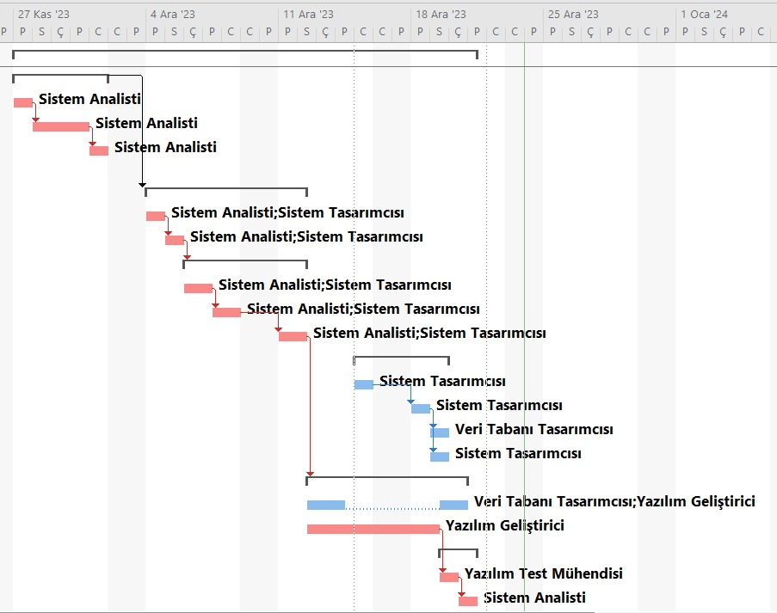
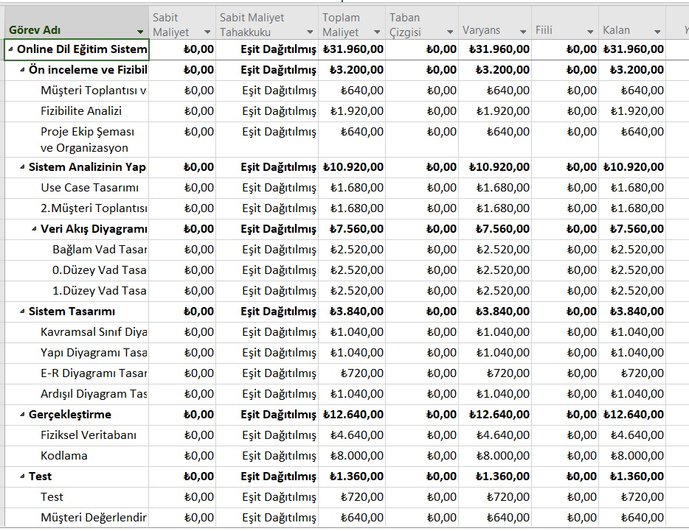
Gantt Diyagramı

Slide 12
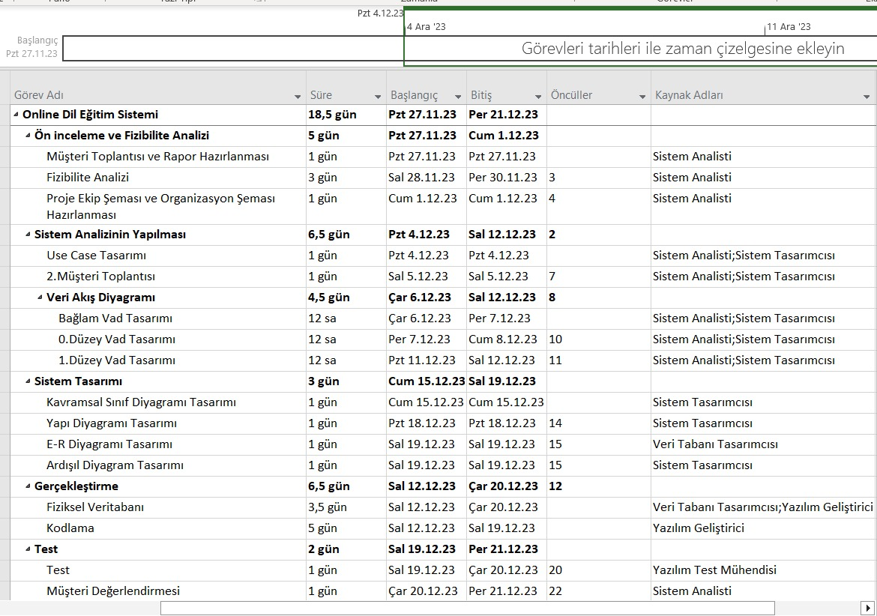
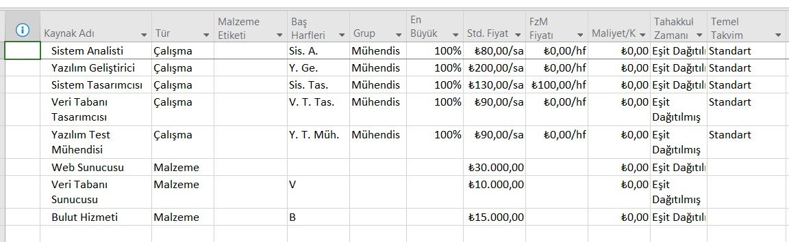

Slide 13
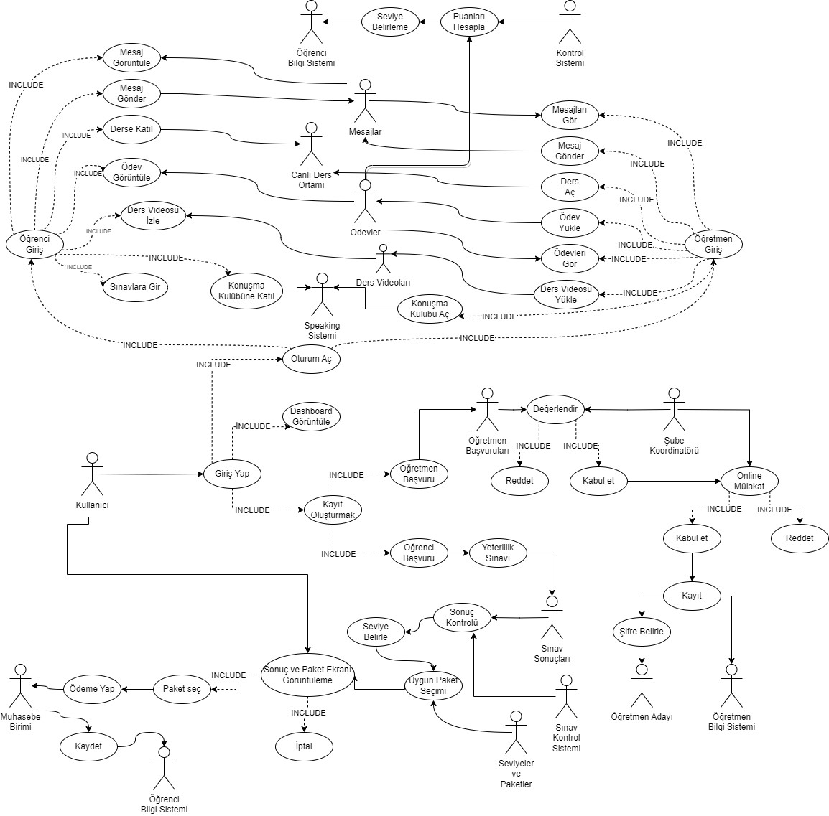
USE CASE

Slide 14
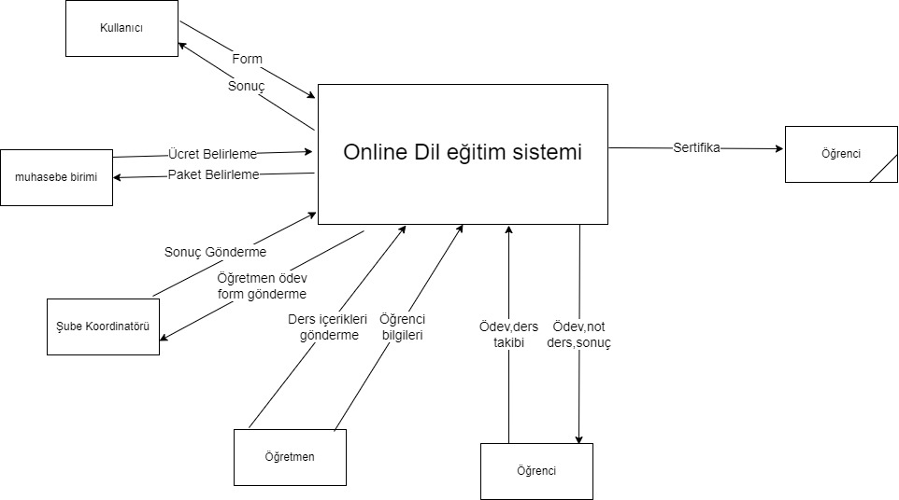
VERİ AKIŞ DİYAGRAMLARI
VAD 0

Slide 15
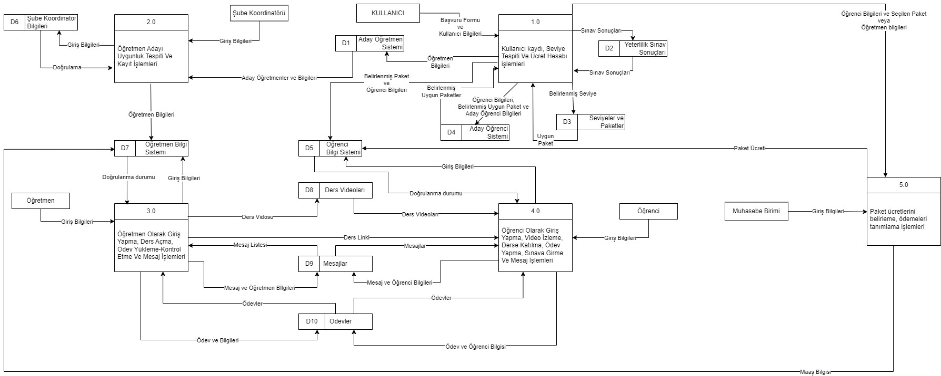
VAD 1

Slide 16
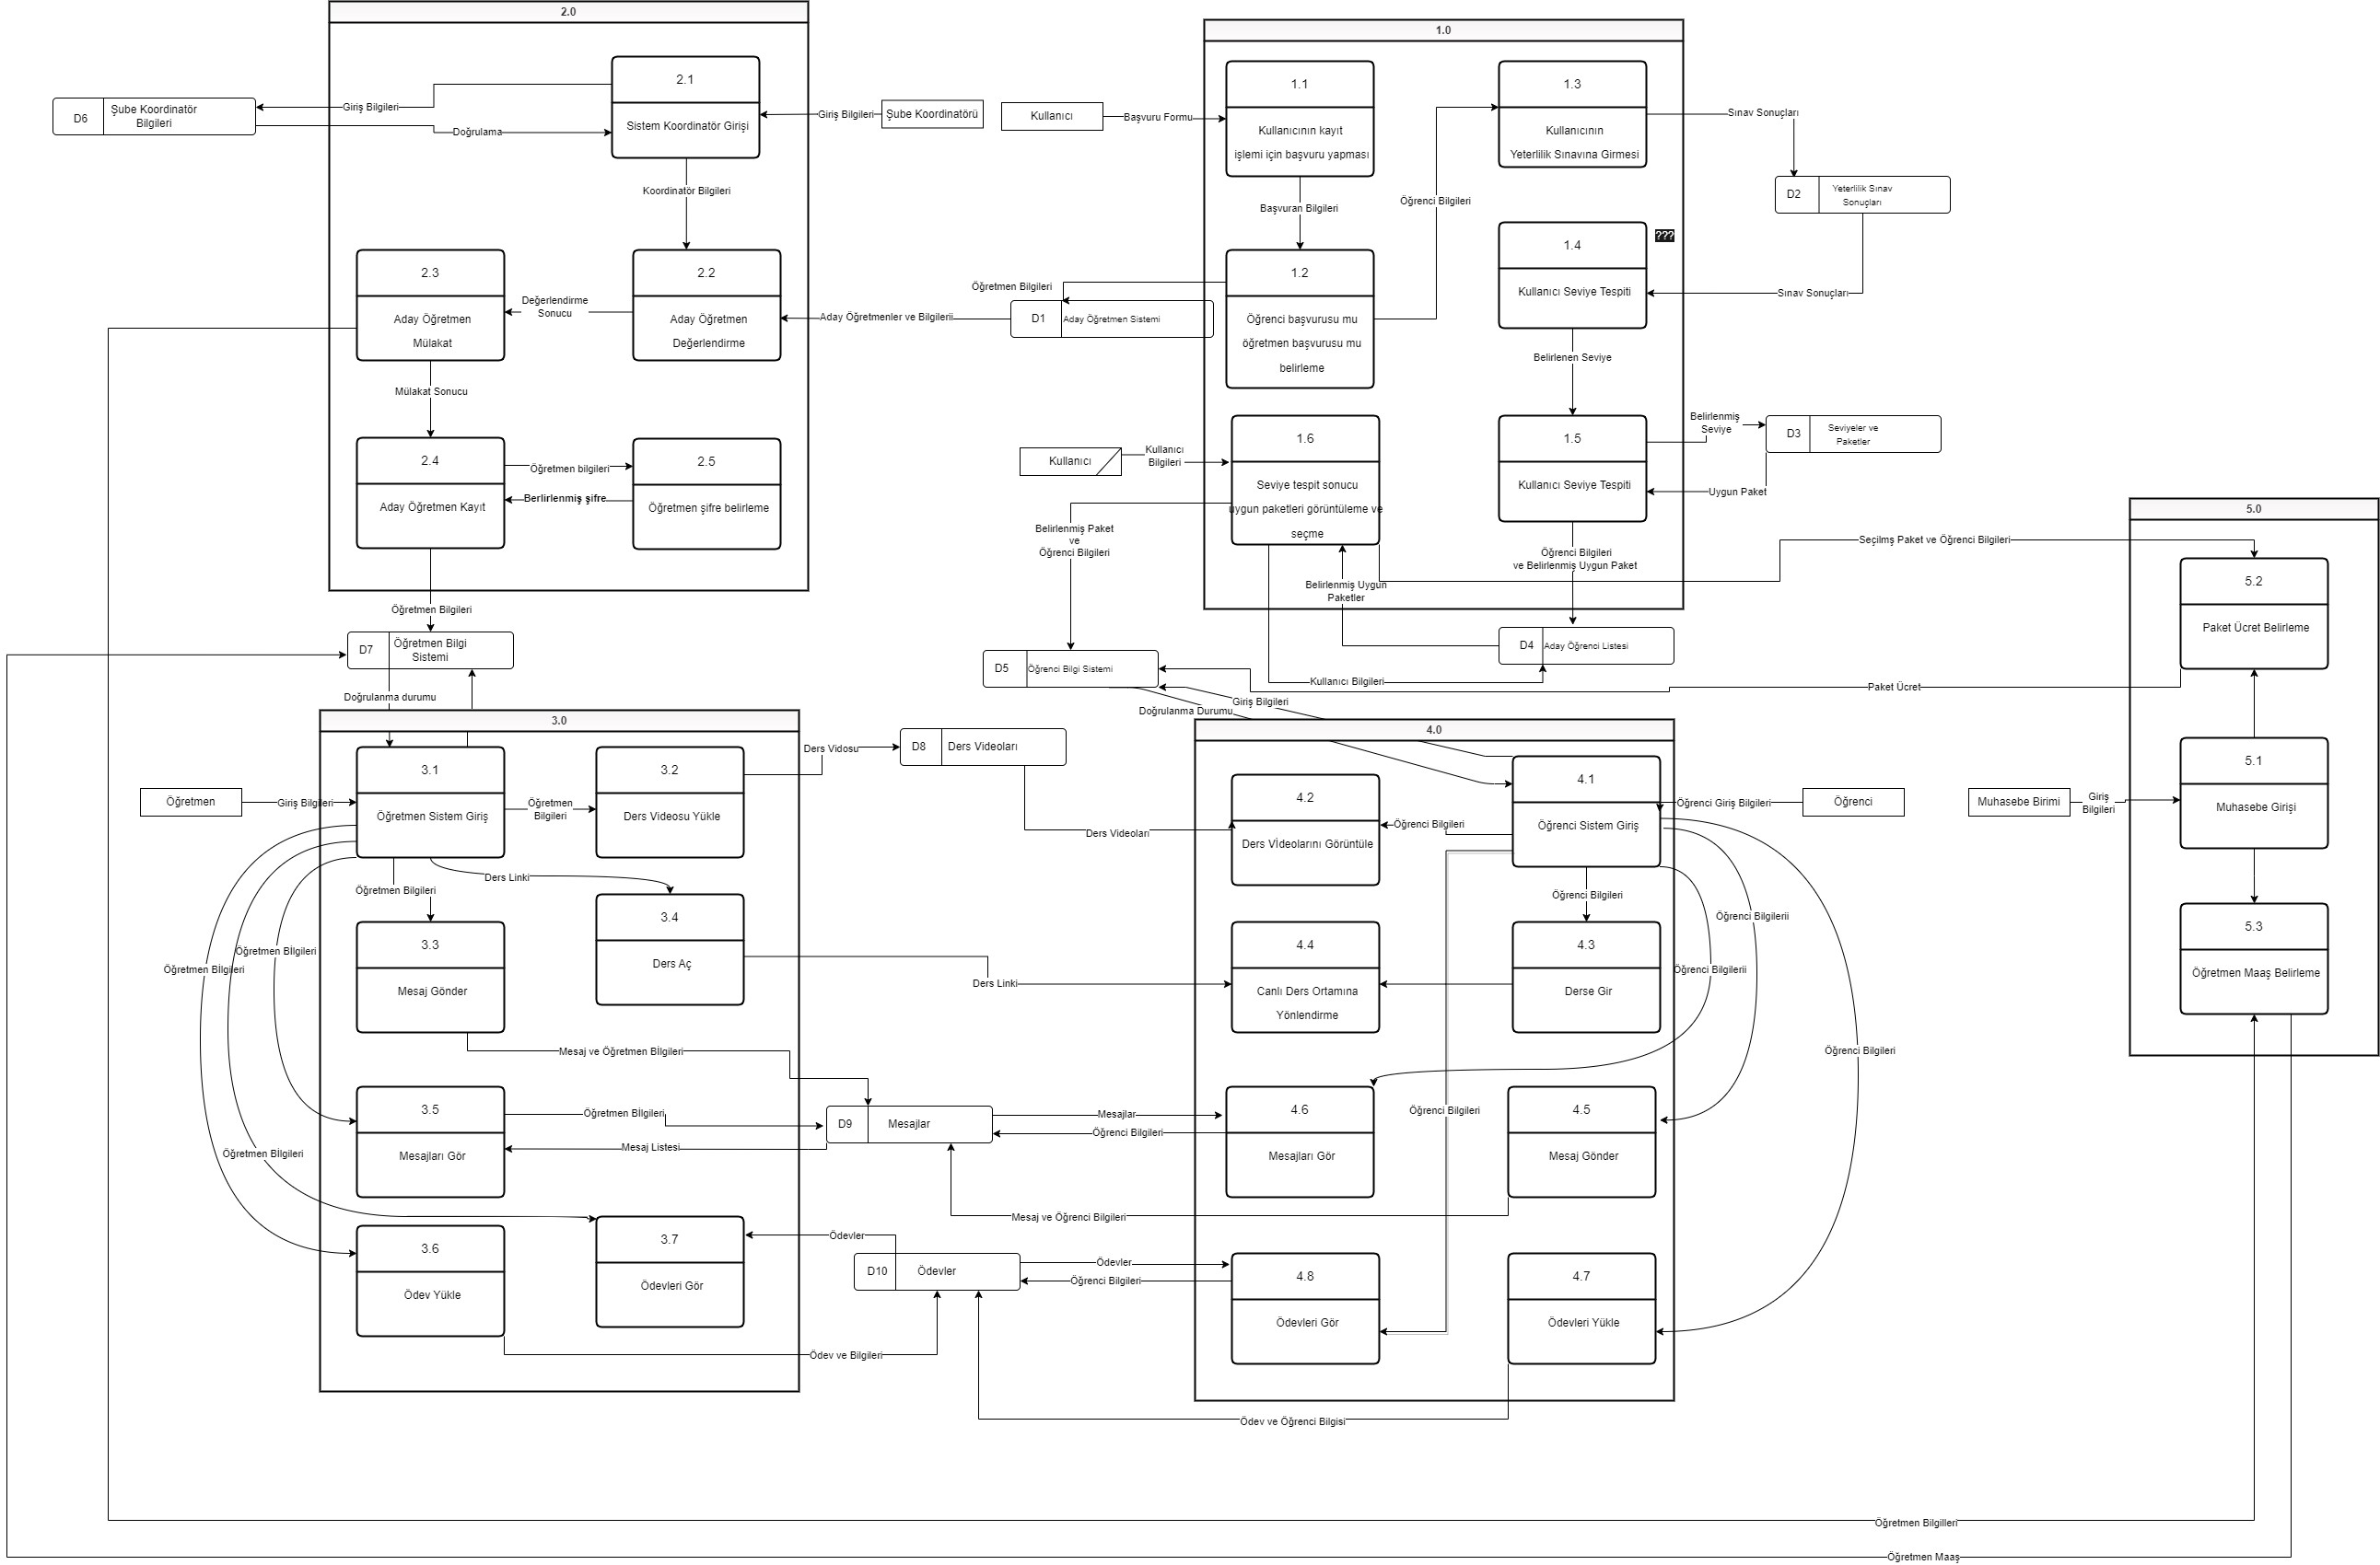
VAD 2

Slide 17
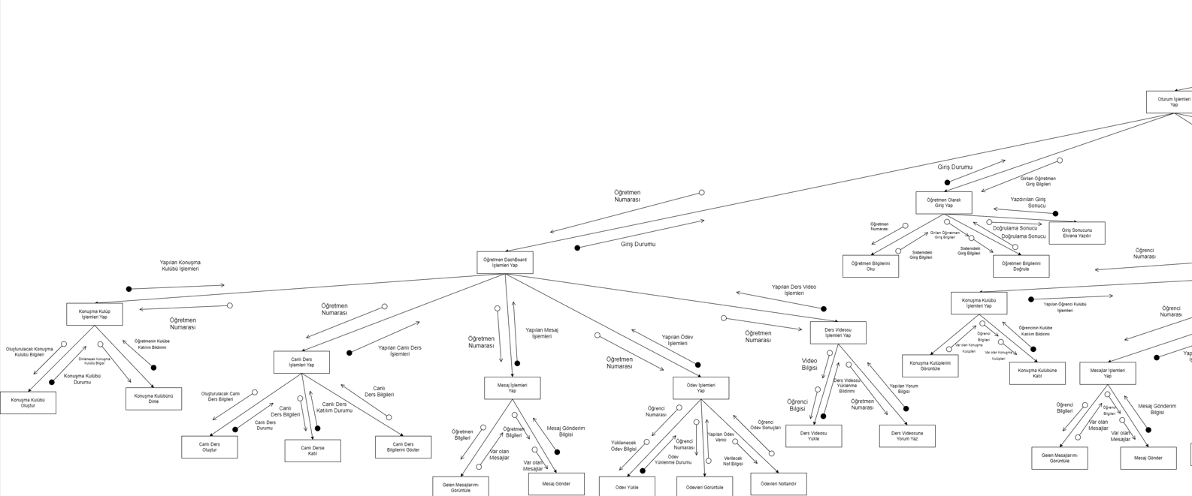
YAPI DİYAGRAMI

Slide 18
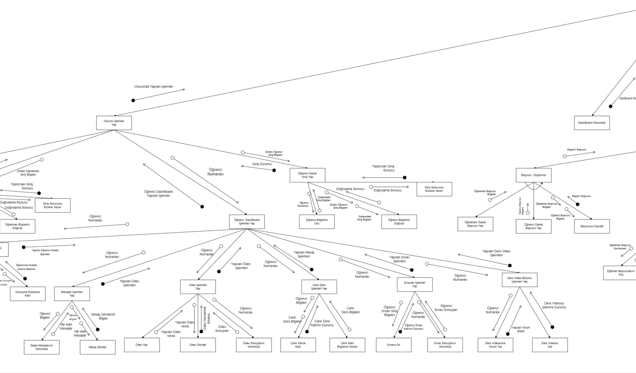

Slide 19
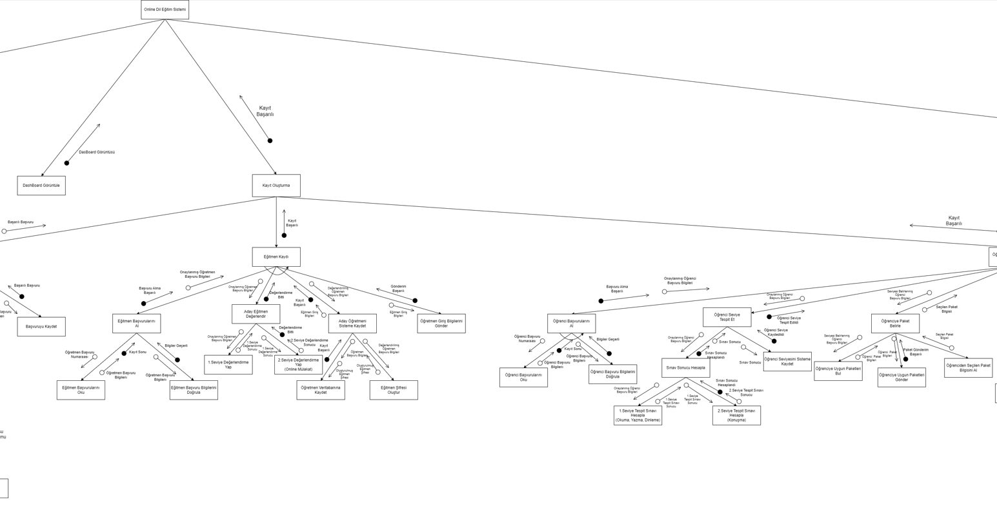

Slide 20
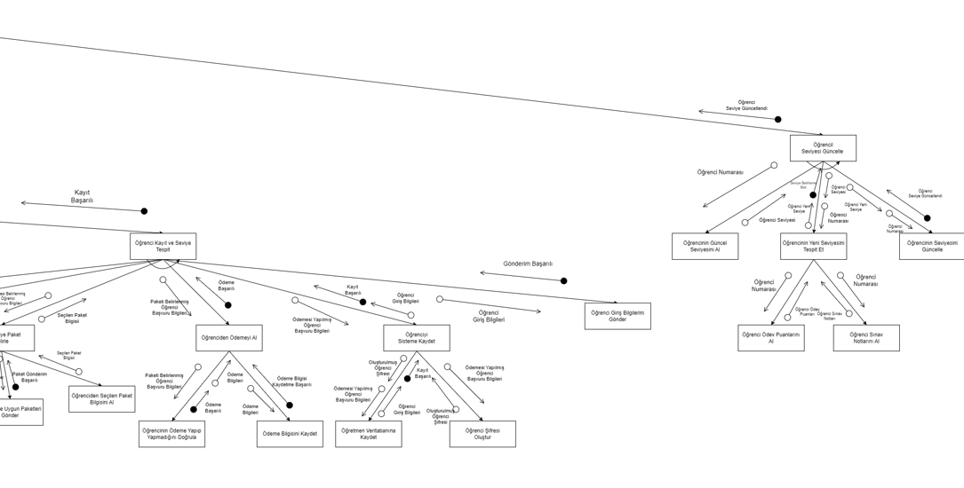

Slide 21
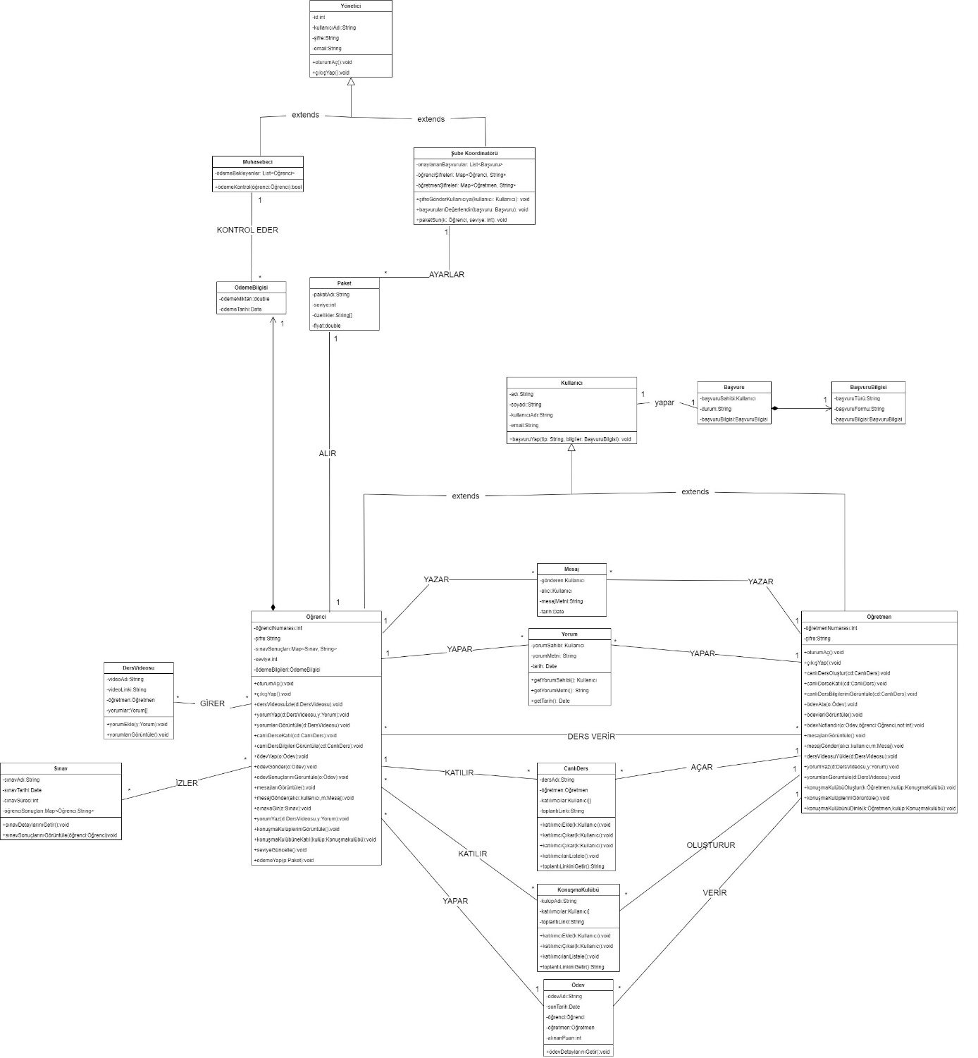
SINIF
DİYAGRAMI

Slide 22
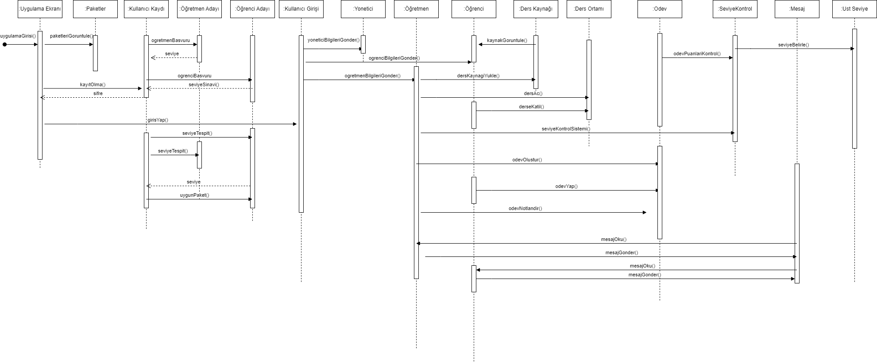
ARDIŞIL DİYAGRAM

Slide 23
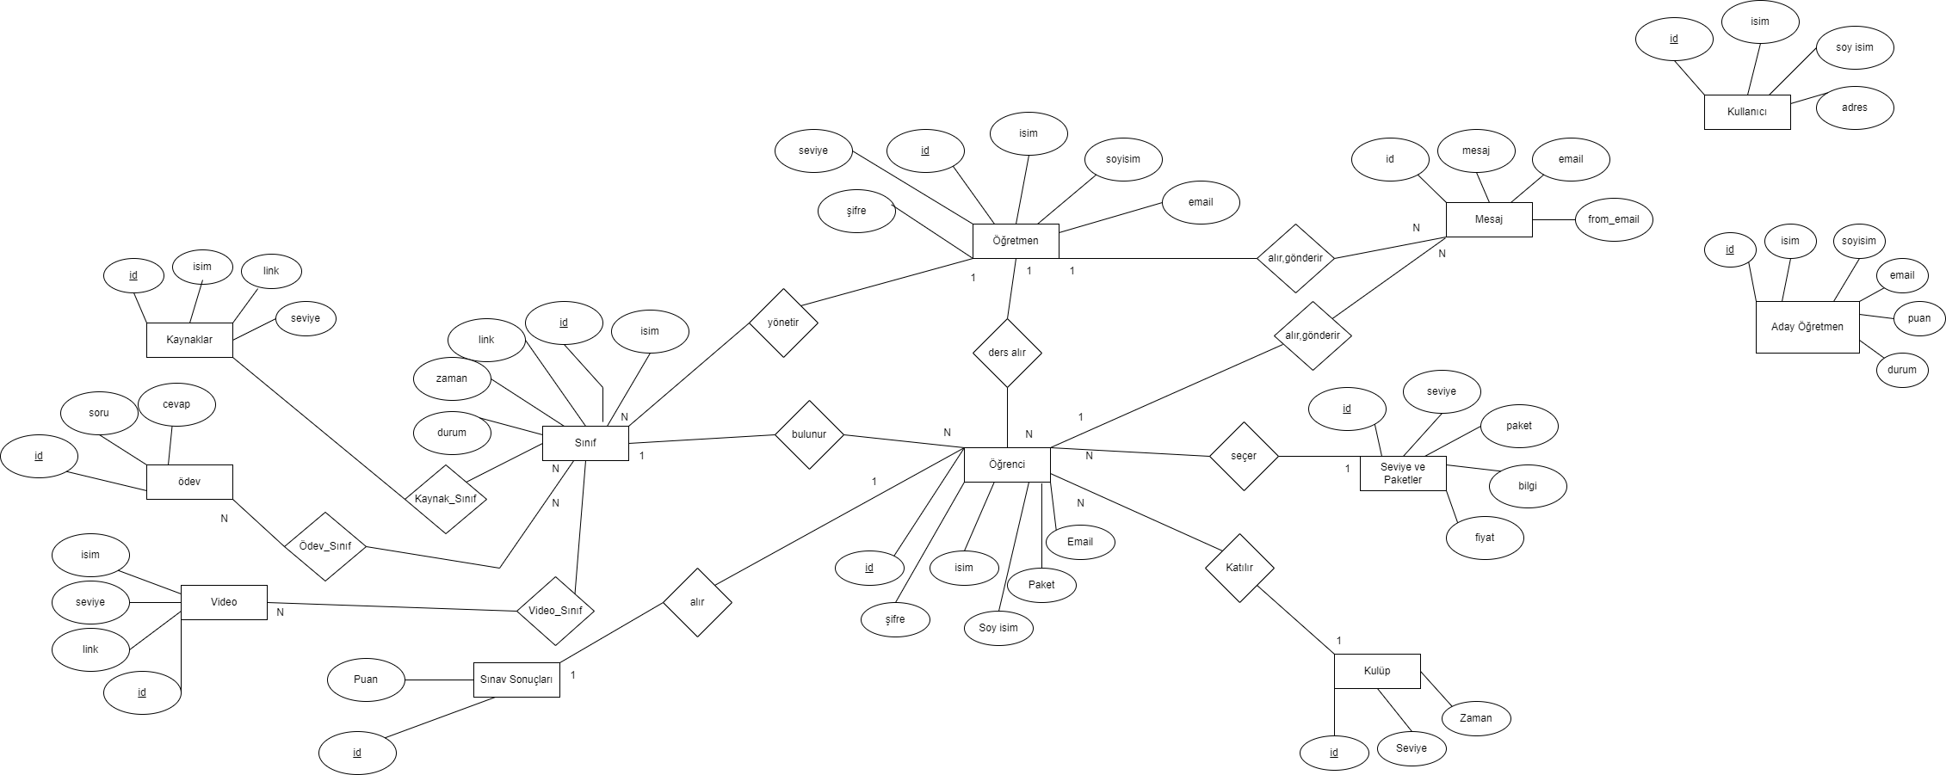
E-R DİYAGRAM

Slide 24
Ekip
EMİNE ŞENER
ALİ DARI
SANEM COŞKUN
M.YÜKSEL YILMAZ

Slide 25
TEŞEKKÜRLER

